Slide 1
TRES VISIONES EXTRAORDINARIAS (Capítulo Catorce)

Slide 2
La Visión del Cordero y los 144,000 (14:1-5)
En su segunda venida el Cordero aparece con los 144,000 de pie en el monte de Sión (Jerusalén). Los 144,000 al final de la tribulación y en el principio del milenio salen al encuentro de Jesucristo en Jerusalén.
Los arpistas que lo acompañan y lo alababan con una voz poderosa como estruendo de muchas aguas ejecutando sus arpas con gran habilidad son los cristianos que han sido glorificados y forman la iglesia que viene del cielo con Cristo de las bodas del Cordero.

Slide 3
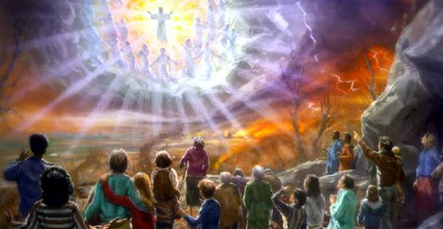
De todos los sobrevivientes que ven a Cristo y salen a su encuentro en su segunda venida aquí en la tierra, sólo a los144,000 sellados se les permite aprender y cantar el cántico nuevo uniéndose a la iglesia.
El carácter espiritual de los 144,000 es muy especial.
No se contaminaron con mujeres, pues son vírgenes. No quiere decir que no son casados ya que el matrimonio es santo e instituido por Dios, aunque algunos posiblemente serán solteros y célibes. Más bien tiene que ver con la abstención de relaciones sexuales pecaminosas e ilícitas. En la Biblia el celibato jamás será superior al matrimonio.

Slide 4
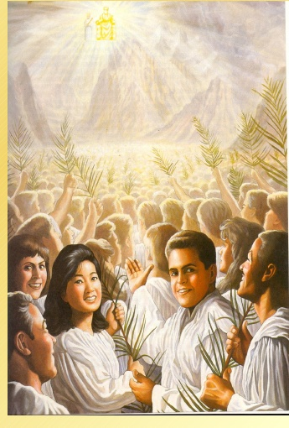
Siguen al Cordero por dondequiera que va. La mejor descripción de los cristianos es “aquellos que siguen a Jesús”. En su llamamiento muchas veces Jesús dijo: “Sígueme” o “Venid en pos de mí...” y puso condiciones: “Si alguno quiere venir en pos de mi...” Así que estos 144,000 son verdaderos cristianos o seguidores de Jesús.
Fueron redimidos de entre los hombres como primicias para Dios y para el Cordero. Las primicias eran los primeros frutos ofrecidos a Dios, y además, eran lo mejor de los frutos. Al decir que éstos son “como primicias”, exalta su calidad personal al consagrase a Dios el Padre y al Cordero.

Slide 5
En sus bocas no fue hallada mentira. Esto confirma y explica lo anterior y añade que son personas veraces y sinceras, libres de hipocresía y engaño.
Son sin mancha delante del trono de Dios. Esto evoca las características de los animales escogidos para los sacrificios (corderos, machos cabríos y becerros) que eran examinados minuciosamente antes de ser ofrecidos. Como cristianos somos limpiados y purificados con la sangre de Cristo y hechos por Dios Padre “aceptos en el amado” (Efesios 1:6). Somos exhortados a presentar nuestros cuerpos en sacrificio vivo, santo, agradable a Dios (Romanos 12:1).

Slide 6
En el libro de Apocalipsis, encontramos a los 144,000 en tres escena distintas:
En el capítulo 7: Siendo seleccionados de entre las tribus de Israel y sellados.
En el capítulo 12: Como descendencia de la mujer huyendo exitosamente al desierto.
En el capítulo 14: Con Cristo en Jerusalén al principio del Milenio, pues entrarán al reino con sus cuerpos naturales.

Slide 7
La Visión de los Tres Ángeles (14:6-13)
Esta visión es la continuación del capítulo 11:15-19 y revela el propósito triple de la séptima trompeta. Cada uno de estos ángeles proclama un mensaje.
El primero tenía el evangelio eterno para predicarlo a los moradores de la tierra, a toda nación, tribu, lengua y pueblo. Hace un llamado a los moradores de la tierra a temer a Dios y adorarle, a que reconozcan a Dios como el Supremo Gobernador, Juez y Creador del universo (14:6-7).

Slide 8
La Visión de los Tres Ángeles (14:6-13)
El segundo anuncia la caída de la simbólica y fornicaria Babilonia, la destrucción del sistema del mal (14:8).
En los tiempos antiguos Babilonia representó para los profetas la encarnación del poder, el lujo, la lascivia y el pecado. Para los cristianos de la iglesia primitiva fue Roma, la cual era llamada metafóricamente Babilonia, por las mismas cualidades.
El ángel dice que el motivo de su juicio de destrucción es porque “ha hecho beber a todas las naciones del vino del furor de su fornicación”. Esto se parece con Jeremías 51:7 que dice: “Copa de oro fue Babilonia en la mano de Jehová, que embriagó a toda la tierra; de su vino bebieron los pueblos; se aturdieron, por tanto, las naciones”.

Slide 9
La Visión de los Tres Ángeles (14:6-13)
El segundo anuncia la caída de la simbólica y fornicaria Babilonia, la destrucción del sistema del mal (14:8).
Da la idea de que el dominio, el poder y la influencia de Babilonia fueron fuerzas corruptoras y seductoras que arrastraron a muchas naciones a la inmoralidad, el adulterio, la fornicación y la borrachera. En ese sentido, Roma fue una hermosa prostituta que sedujo al mundo entero. Por haber bebido de su vino, en consecuencia, las naciones beberán con ella del vino de la ira de Dios.

Slide 10
La Visión de los Tres Ángeles (14:6-13)
El tercero dicta la sentencia para los adoradores de la bestia (14:9-11). Beberán del vino de la ira de Dios que ha sido vaciado en el cáliz de su ira y repartido en las siete copas que están por derramarse sobre la tierra. Éstos al final irán al lago de fuego y azufre que arde por los siglos de los siglos.
Este ángel da a entender que lo anunciado por él es la respuesta a la paciencia de los santos que han sufrido el martirio por guardar los mandamientos y la fe de Jesús (14:12).

Slide 11
La Visión de los Tres Ángeles (14:6-13)
A continuación, Juan nos comparte un precioso mensaje del Espíritu Santo que recibió desde el cielo como un pequeño paréntesis glorioso en medio de palabras de juicio para los impíos (14:13). Esta palabra de consuelo fue de gran alivio para los destinatarios originales de Apocalipsis que sufrieron en carne propia la persecución y vieron morir a muchos de sus hermanos, pero también se aplica a todos los creyentes que mueren antes del rapto de la iglesia.

Slide 12
La Visión de la Siega y la Vendimia (14:14-20)
Juan vio primero al Hijo del Hombre sentado sobre una nube blanca con una corona de oro en su cabeza y una hoz aguda (bien afilada) en su mano. Un ángel salió del templo y le dijo: “Mete tu hoz, y siega; porque la hora de segar ha llegado, pues la mies de la tierra está madura”. Luego dice: “la tierra fue segada”.
Este primer aspecto revela el juicio inminente de Dios sobre el imperio del Anticristo. Así como se siega el trigo y la cebada separando lo bueno de lo que no es útil, la humanidad será segada. Una idea de esta siega la vemos en la explicación de la parábola del trigo y la cizaña en Mateo 13:40-43.

Slide 13
La Visión de la Siega y la Vendimia (14:14-20)
En Segundo lugar, Juan vio un ángel que salió del templo teniendo también una hoz aguda en su mano. Otro ángel le da la orden: “Mete tu hoz aguda, y vendimia los racimos de la tierra, porque sus uvas están maduras”.
En obediencia, el ángel vendimiador “arrojó su hoz en la tierra, y vendimió la viña de la tierra, y echó las uvas en el gran lagar de la ira de Dios”. Las uvas son personas, los racimos son ejércitos y el lagar es el valle de Armagedón donde se reunirán los ejércitos del anticristo para combatir contra el Mesías y Jerusalén.

Slide 14
La Visión de la Siega y la Vendimia (14:14-20)
Este segundo aspecto, revela el juicio de Dios sobre los ejércitos acampados en Armagedón. Así como cuando se pisan las uvas en el lagar produciendo mucho jugo para el vino, Cristo pisoteará y destruirá a los ejércitos de tal manera que la sangre llenará el valle hasta los frenos de los caballos en un área de mil seiscientos estadios o sea, aproximadamente, 288 kilómetros cuadrados.

Slide 15
La Visión de la Siega y la Vendimia (14:14-20)
“Armagedón” significa “montaña de Meguido”, y “Meguido” (Zacarías 12:11) es un valle que sirve de asiento a la montaña llamada Armagedón, formado por la cuenca del río Cisón. Este valle tiene, aproximadamente, 55 kilómetros de largo por 22 de ancho. Está situado en Palestina, teniendo al sureste el Monte Gilboa, al este el Monte Tabor, y al oeste el Monte Carmelo.

Slide 16
La Visión de la Siega y la Vendimia (14:14-20)
En Joel 3:2 es llamado “el valle de Josafat” o el “valle del juicio de Dios” donde el Señor reunirá todas las naciones, y en Joel 3:14, el “valle de la Decisión”. En Zacarías 14:2-3 dice el Señor, “Porque yo reuniré a todas las naciones para combatir contra Jerusalén... Después saldrá Jehová y peleará con aquellas naciones, como peleó en el día de la batalla”.

Slide 17
La Visión de la Siega y la Vendimia (14:14-20)
Este es el cumplimiento práctico del juicio de las naciones mencionado en Mateo 25:31-46 y que se consumará al final de la gran tribulación. Las naciones ovejas son las que socorren a Israel en la tribulación y sobreviven para entrar en carne y hueso al milenio.
Las naciones representadas por los cabros son las que se reúnen en Armagedón o son parte del imperio del anticristo que perecen por los distintos juicios que Dios derrama sobre ellas, y por consiguiente, van a parar a las llamas del infierno que originalmente fue “preparado para el diablo y sus ángeles”.

